Slide 1
ё
Межрегиональное территориальное управление Федеральной службы
по надзору в сфере транспорта по Сибирскому федеральному округу
Доклад
по результатам оказания государственных услуг
МТУ Ространснадзора по СФО
за 2023 год
29 февраля 2024 года

Slide 2
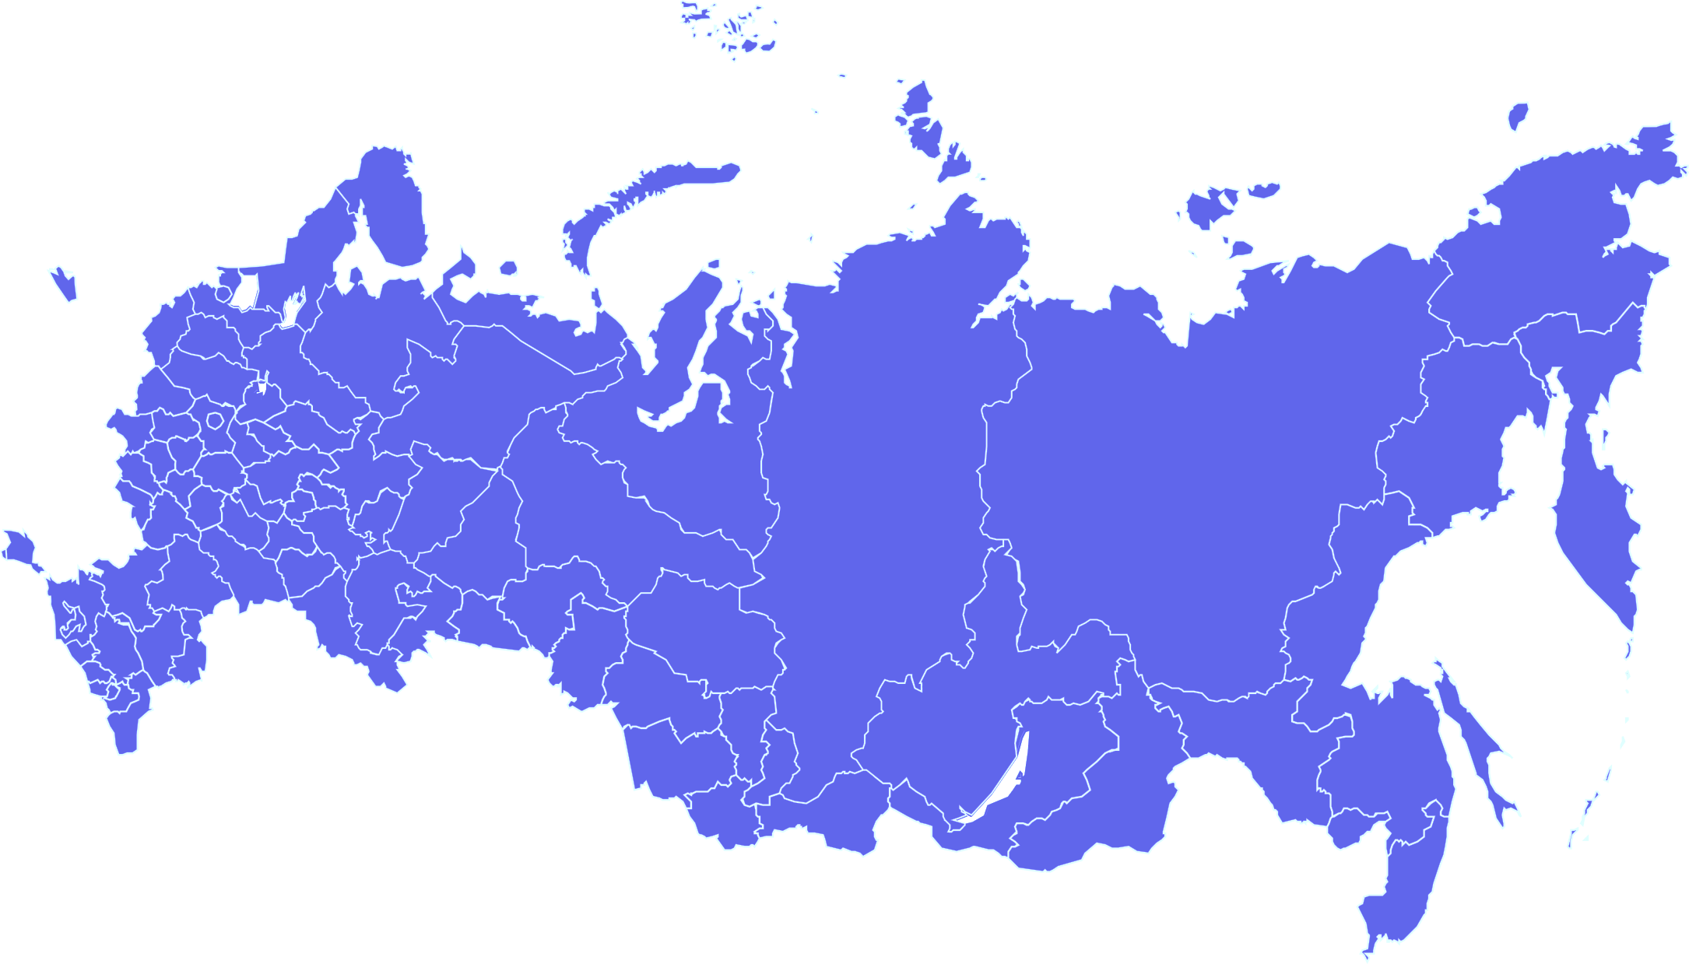
Федеральная служба по надзору в сфере транспорта

Slide 3
Федеральная служба по надзору в сфере транспорта
Аттестационные и экзаменационные функции Госавтодорнадзора
Аттестация специалистов, ответственных за обеспечение безопасности дорожного движения
Проведение экзаменов и выдача свидетельств о подготовке водителей автотранспортных средств, перевозящих опасные грузы и консультантов по перевозке опасных грузов
Проведение экзаменов экзамен на право получения свидетельства профессиональной компетентности международного автомобильного перевозчика

Slide 4
Оптимизация административных процедур в части сроков при предоставлении государственных услуг
РОСТРАНСНАДЗОР
Административные процедуры | Сроки
лицензирование деятельности по перевозкам пассажиров и иных лиц автобусами | 5 рабочих дней
допуск российских перевозчиков к осуществлению международных автомобильных перевозок | 5 рабочих дней
выдача специального разрешения на движение по автомобильным дорогам транспортного средства, осуществляющего перевозки опасных грузов | 7 рабочих дней
выдача специальных разрешений на осуществление международных автомобильных перевозок опасных грузов (4 рабочих дня) | 4 рабочих дня
выдача документов (удостоверений) об утверждении курсов по подготовке водителей автотранспортных средств, перевозящих опасные грузы | 5 рабочих дней
выдача допог-свидетельств о подготовке водителей автотранспортных средств, перевозящих опасные грузы | 1 рабочий день
выдача свидетельств о профессиональной подготовке консультантов по вопросам безопасности перевозок опасных грузов автомобильным транспортом | 3 рабочих дня, через ЕПГУ 1 рабочий день
выдача заключения удостоверяющего выполнение условий регистрации остановочных пунктов по межрегиональным маршрутам регулярных перевозок | 5 рабочих дней
Итого: | 4 рабочих дня
2

Slide 5
Новеллы в законодательстве РФ в части разрешительной деятельности в области автомобильного транспорта
РОСТРАНСНАДЗОР
Постановлением Правительства РФ от 23 января 2023 г. № 63 внесены изменения в постановление Правительства РФ от 12 марта 2022 г. № 353 «Об особенностях разрешительной деятельности в Российской Федерации в 2022 и 2023 годах»:
- оплата государственных пошлин в рамках оказания государственных услуг за предоставление лицензии, внесение изменений в реестр лицензий на осуществление деятельности по перевозке пассажиров и иных лиц автобусами, а также на осуществление деятельности на водном транспорте c 1 января 2024 по 31 декабря 2029, не требуется.
- за выдачу специального разрешения на движение по автомобильным дорогам транспортного средства, осуществляющего перевозки опасных грузов, по заявлениям о выдаче указанных разрешений, с 01.01.2024 необходимо оплатить государственную пошлину в размере 1300 рублей.
2. Постановлением Правительства РФ от 02.02.2024 № 104 внесены изменения в Постановление Правительства Российской Федерации от 1 июня 2021 г. № 845 «Об утверждении Правил допуска российских перевозчиков к осуществлению международных автомобильных перевозок»:
- скорректированы правила допуска российских перевозчиков к международным автомобильным перевозкам;
- обновлен перечень документов, прилагаемых к заявлению, и порядок их проверки;
- сокращены сроки получения допуска. Решение о приеме заявления и документов принимается в день их получения. На проверку отведено 5 рабочих дней.
2

Slide 6
Межрегиональное территориальное управление Федеральной службы
по надзору в сфере транспорта по Сибирскому федеральному округу
СПАСИБО ЗА ВНИМАНИЕ!
На сайте МТУ Ространснадзора по СФО (https://rostransnadzor.gov.ru/rostransnadzor/podrazdeleniya/mtusfo/deyatelnost-podrazdeleniya/1917) имеется возможность ознакомиться с порядком и формой подачи заявлений для оказания государственной услуги.
Для получения консультации по вопросам оказания государственных услуг оказываемых Управлением необходимо обратиться в отдел разрешительной и лицензионной деятельности МТУ Ространснадзора по СФО по тел.: 8 (383) 350-44-17 (лицензирование, допуска для осуществления международных автомобильных перевозок), 350-54-08 (специальные разрешения, аттестация БДД, ДОПОГ).

